Slide 1
АНАЛИТИЧЕСКИЙ ОТЧЕТ
по реализации программы развития МАДОУ детского сада «Теремок» г.Ак-довурак
за 2022-2023 учебный год.

Slide 2

Актуальность - программа ориентирована на решение наиболее значимых проблем для будущей (перспективной) системы образовательного и коррекционно-образовательного процесса детского сада.
Прогностичность - данная программа отражает в своих целях и планируемых действиях не только настоящие, но и будущие требования к дошкольному учреждению. Наряду с этим просчитываются и риски, возникновение которых возможно при реализации программы, намечается соответствие программы изменяющимся требованиям и условиям, в которых она будет реализоваться.
Рациональность - программой определены цели и способы получения максимально возможных результатов.
Реалистичность - программа призвана обеспечить соответствие между желаемым и возможным, т.е. между целями программы и средствами их достижений.
Целостность - наличие в программе всех структурных частей, обеспечивающих полноту состава действий, необходимых для достижения цели (проблемный анализ, концептуальные положения и стратегия развития, план действий и предполагаемые результаты).

Slide 3
Контролируемость - в программе определены конечные и промежуточные цели и задачи, которые являются измеримыми, сформулированы критерии оценки результатов развития ДОУ.
Нормативно-правовая адекватность - соотнесение целей программы и планируемых способов их достижения с законодательством федерального, регионального и местного уровней.
Индивидуальность - программа нацелена на решение специфических (не глобальных) проблем ДОУ при максимальном учете и отражении особенностей детского сада, запросов и потенциальных возможностей педагогического коллектива, социума и родителей.
Работа над Программой развития состояла из нескольких этапов:
анализ внешней среды (тенденций социально-экономического развития общества, образовательной политики федерального и регионального уровня, социального заказа микросоциума), формулирование консолидированного социального заказа дошкольному образованию;
анализ внутренней среды (соответствие деятельности ДОУ социальному заказу, т.е. выявление сильных и слабых сторон);
разработка концепции образовательного учреждения (миссии и философии ДОУ, образ педагога, образ выпускника ДОУ);
определение стратегических целей и задач;
разработка социально-педагогических проектов.

Slide 4
за 2022-2023 учебный год
Было проведено 180 мероприятий,
Охват детей 145.
Охват педагогов 14.
Охват родителей 103.

Slide 5
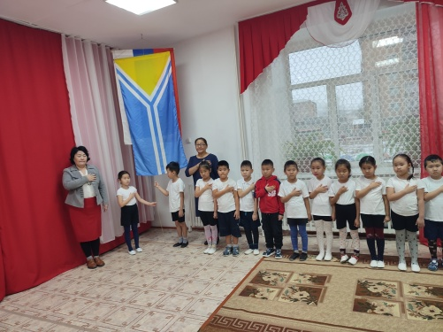
В течение отчетного периода наши педагоги уделяли большое внимание реализации поставленных целей и задач через проведение воспитательной работы, выполнение календарного плана мероприятий программы воспитания, а так же участие в конкурсах, акциях, олимпиадах на различных уровнях:
Проект Поднятие флага в детском саду

Slide 6
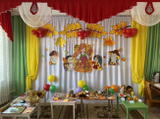
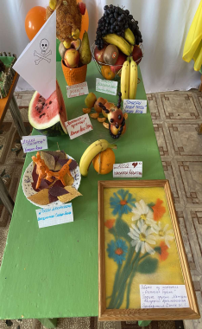
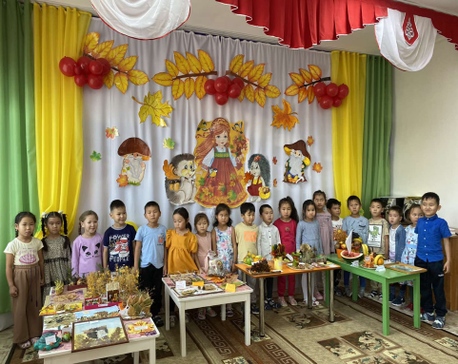
Проект «Золотая осень»
Рассматривание картин.
Беседа об осени.

Slide 7
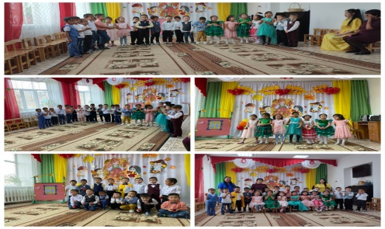
Праздник «Осенние сестрички»

Slide 8
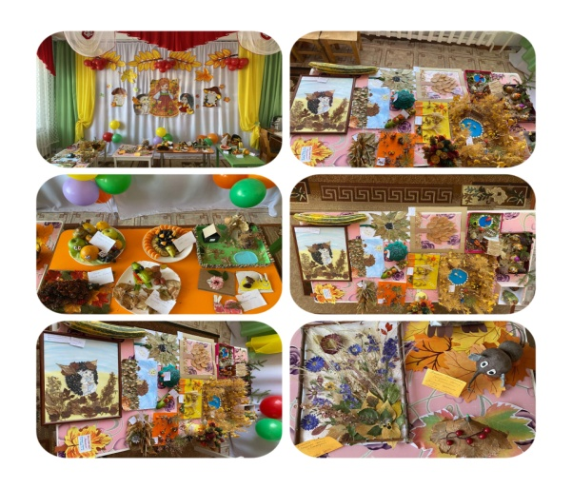
Выставка художественного творчества «Дары осени»
(рисунки, макеты, поделки из природного и бросового материала).

Slide 9
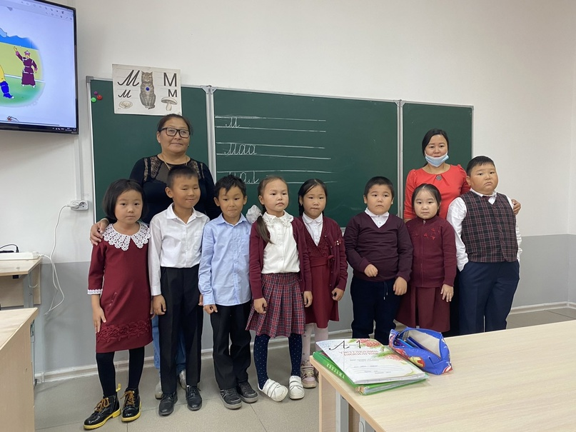
Одной из приоритетных задач ФГОС дошкольного образования является освоение детьми универсальных учебных действий (личностных, познавательных, регулятивных и коммуникативных).
Решение данной задачи возможно при условии обеспечения преемственности дошкольного и начального образования, где дошкольное отделение на этапе дошкольного возраста осуществляет личностное, физическое, интеллектуальное развитие ребенка. Также формирует предпосылки учебной деятельности, которые станут фундаментом для формирования у младших школьников универсальных учебных действий, необходимых для овладения ключевыми компетенциями, составляющими основу умения учиться.

Slide 10
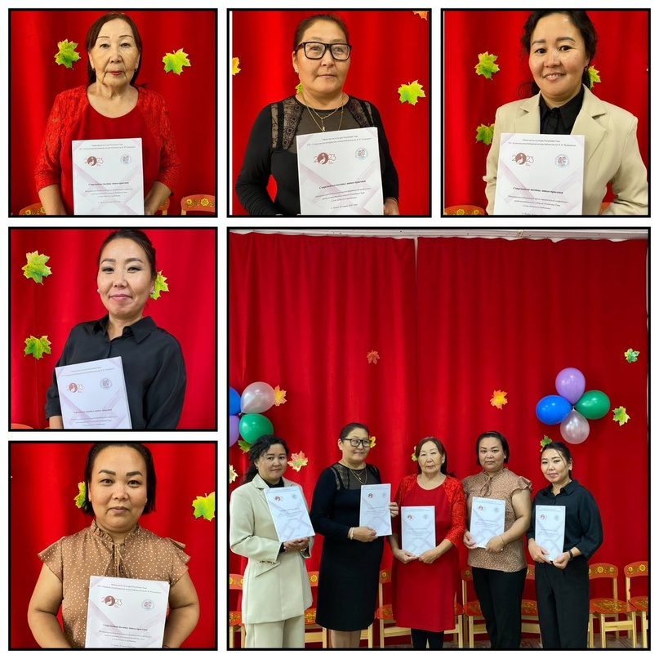
К году педагога и наставника есть большой повод поблагодарить наших педагогов, которые каждый день воспитывают, учат нас и наших детей, это и время новых возможностей: профессионального развития, самопознания, расширения круга интересов, знакомства с новыми практиками и коллегами из других кожуунов нашей Республики. Вот и в копилку наших воспитателей - стажистов МАДОУ д/с "Теремок" Донгак Ш.С., Падан С.С., Ооржак Ш.А., Кужугет С.С., Саая Ш.Д., были выпущены материалы республиканской научно-практической конференции среди воспитателей и учителей Республики Тыва

Slide 11
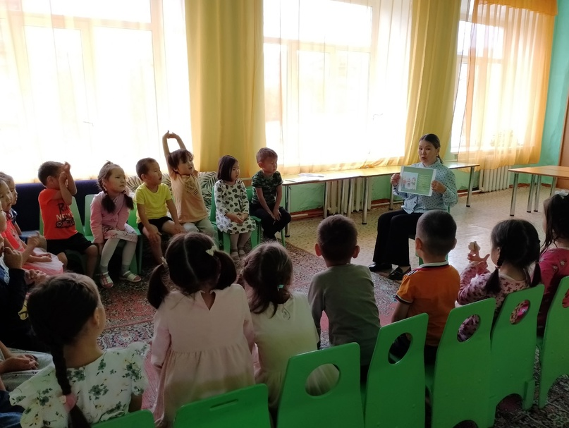
Акция "Осторожно угарный газ"

Slide 12
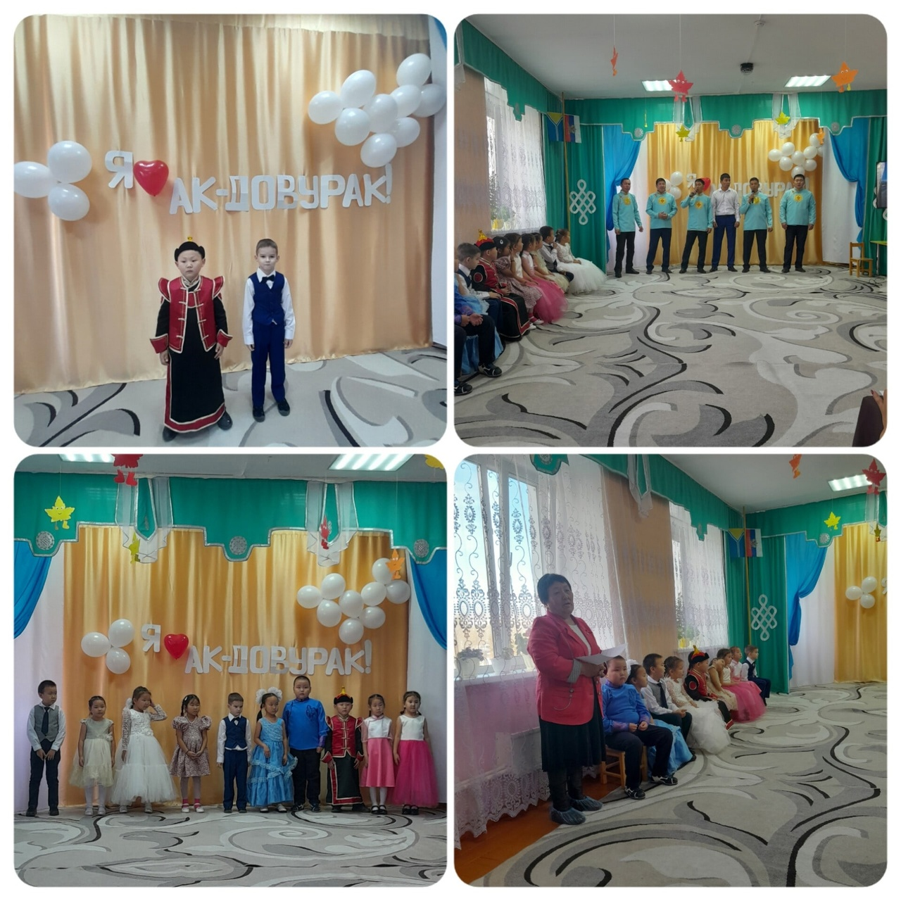
19 октября 2023г. наши воспитанники подготовительной к школе группы "Смешарики" - Алексейкин Никита и Монгуш Угер активно участвовали в муниципальном этапе конкурса чтецов "Мой город, в котором я живу", которое проводился на базе МАДОУ д/с "Мишутка" и заняли почетные призовые места. Монгуш Угер Омакович - занял 2 место. Алексейкин Никита Андреевич - 3 место. Молодцы, ребята! Так держать! Вы - лучшие!

Slide 13
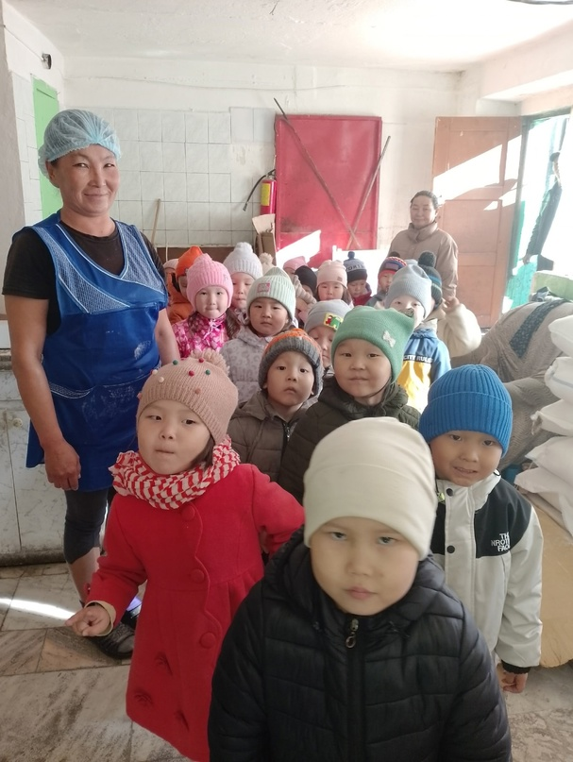
Профориентационная работа экскурсия детей старшей группы на мини пекарню "Арбай"
Дружелюбные сотрудники пекарни встретили и с удовольствием провели для детей экскурсию. Познакомили ребят с трудом работающих в пекарне, провели по цехам, показали технологию выпечки хлеба.
Экскурсия для детей стала ярким, запоминающимся событием.

Slide 14
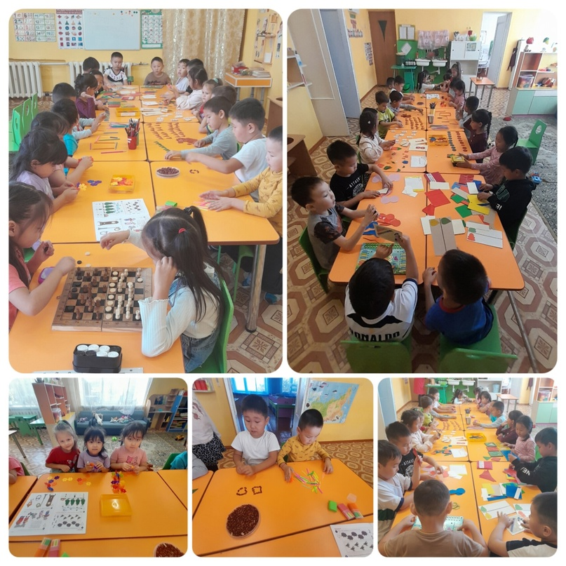
В подготовительной к школе группе "Смешарики" проведён математический тренинг, с целью формирования элементарных математических представлений с различными материалами. Дети применяли свои навыки в нахождении и выполнении заданий; научились работать в команде; помочь друг другу.

Slide 15
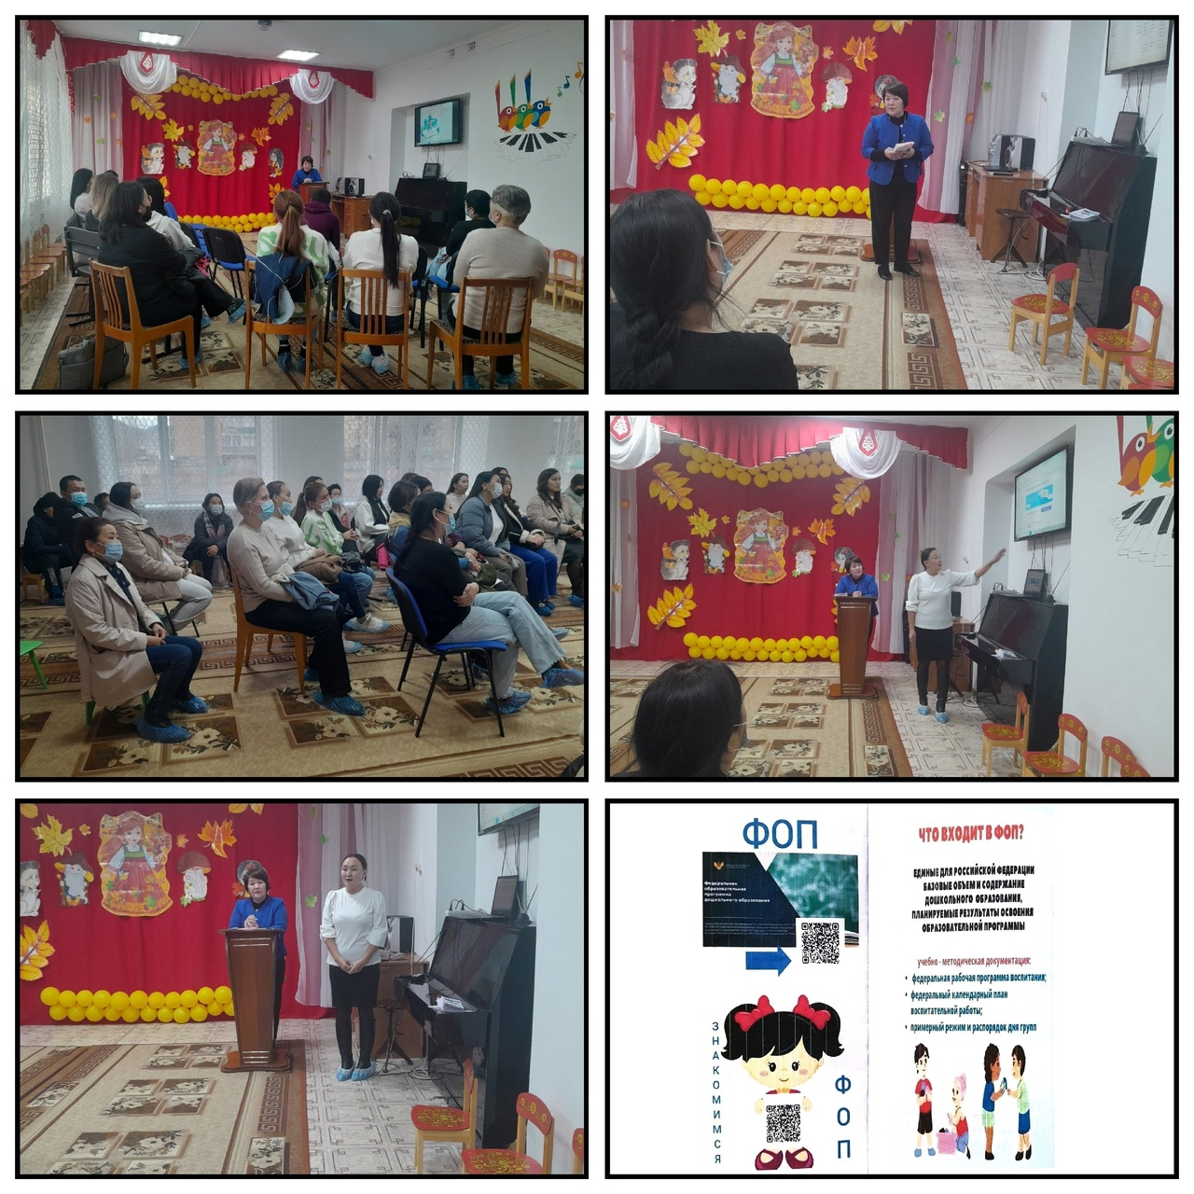
26.10.2023 г., по плану Управления образования, с целью знакомства с федеральной образовательной программой, а также привлечения родителей к сотрудничеству было организовано и проведено общесадиковское родительское собрание во всех возрастных группах на тему: "Организация образовательного процесса в детских садах, новый ФОП ДО". На собрание была приглашена методист Управления образования, Салчак Саяна Май-ооловна, для разъяснения родительского чата "Сферум".

Slide 16
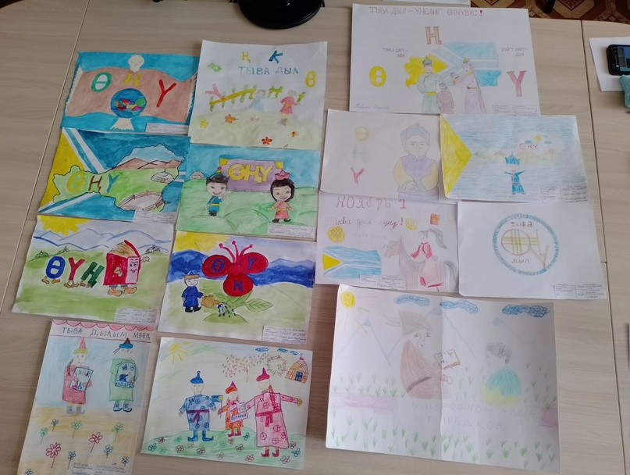
Согласно по плану работы УО городского округа города Ак-Довурак 30 октября 2023г. на базе МАДОУ д/с "Теремок" был проведен муниципальный конкурс рисунков "Мой родной язык", с целью развития у воспитанников потребности к творческой деятельности; сохранения и развития родного (тувинского) языка; воспитания патриотического воспитания. Участниками были воспитанники старших и подготовительных к школе групп детских садов нашего города. Всего принимали участие 50 детей из детских садов: МАДОУ д/с "Сказка", МАДОУ д/с "Мишутка", МБДОУ д/с "Светлячок" и МАДОУ д/с "Теремок".

Slide 17
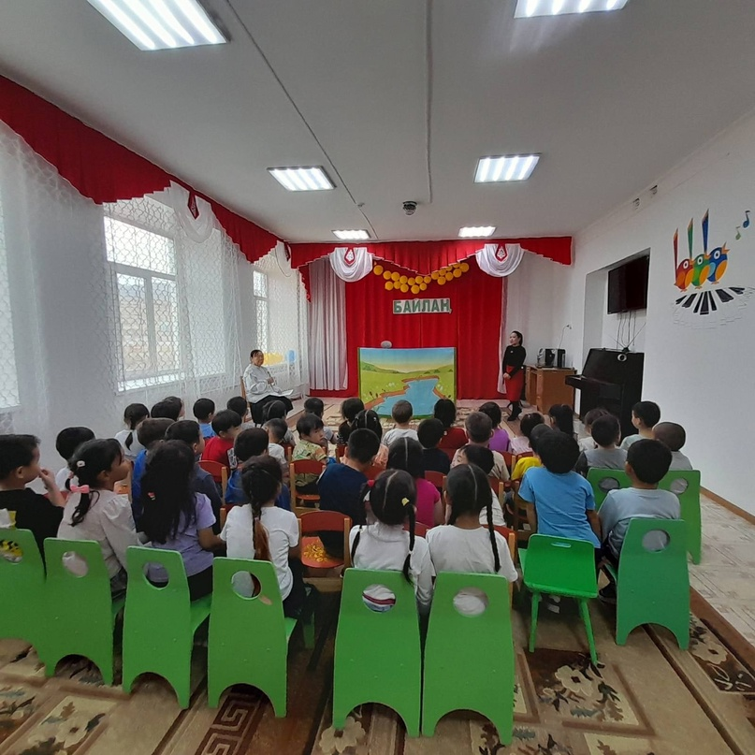
Теремок уруглар садынга, Республиканың бир онзагай хүнү Тыва дыл хүнүн демдеглеп, садывыстың башкылары уругларга "Байлаң" деп өөредиглиг тыва солун тоолду өңгүр-чараш шимчеп турар чуруктарның дузазы-биле көргүзүп бараалгаткан.
Тоолду көргүскен кол сорулгазы: уругларга экииргек, үргүлчү дуза кадып, буянныг чорукту кылып чорууру кол деп билиндирери.
Көргүзүгнү уруглар улуг сонуургал-биле көргеннер.
Тоол төнгенде утка-шынарын билиндирген айтырыгларга уруглар долу-четче харыыны бергеннер.

Slide 18
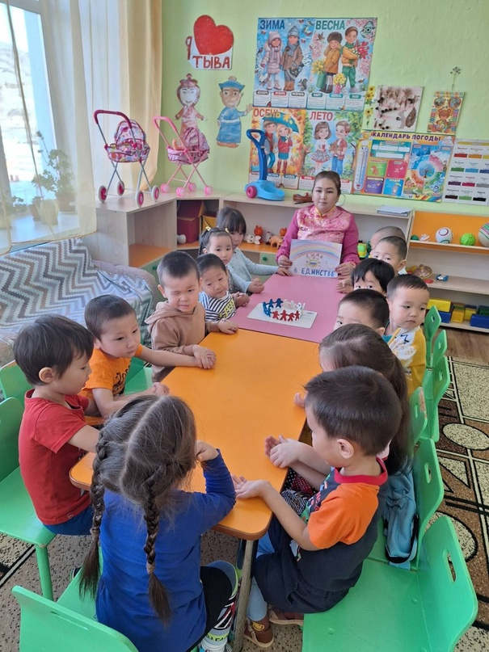
В средней группе "Карамельки" был проведен "День Народного Единства" с целью знакомства детей с праздником, расширения представления о родном крае, стране в котором мы живем.

Slide 19
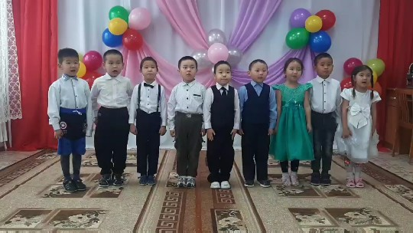
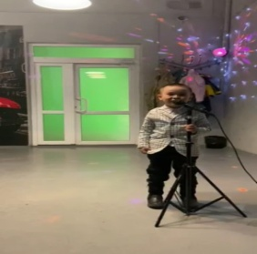
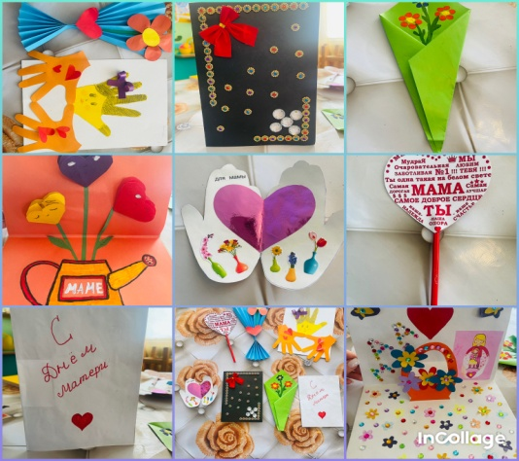
Конкурс стихов ко Дню матери «Мамино сердце».

Slide 20
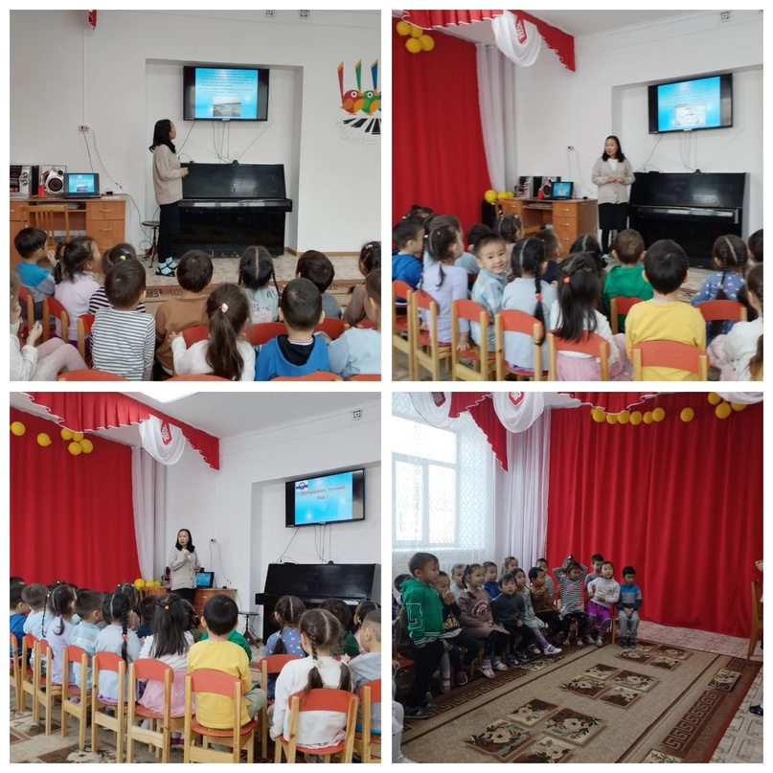
В старшей группе "Пчелки" воспитателем Монгуш А-Х. К. была проведена беседа "Осторожно, тонкий лед".
Цель: формирование у детей представления на воде и льду, об опасностях, которые подстерегают человека у водоемов; воспитывать бережное отношение к жизни и здоровью.

Slide 21
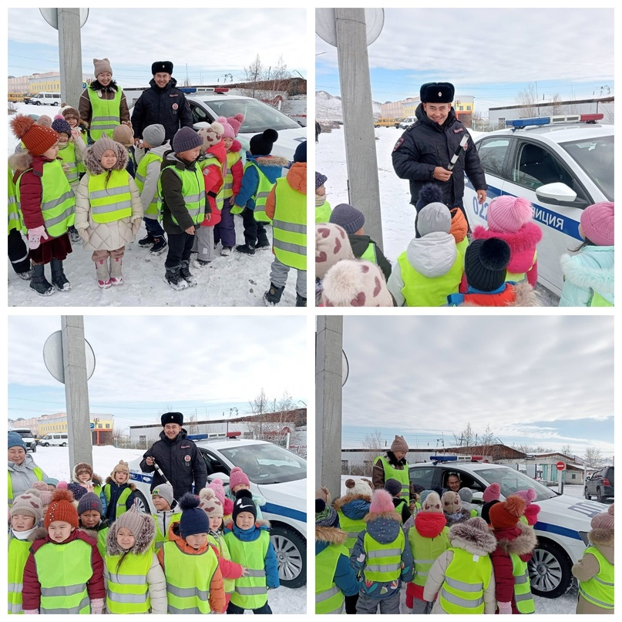
Он главный на дороге,
Он важный, как директор,
И смотрит взглядом строгим
На всех автоинспектор.
Ко "ДНЮ СОТРУДНИКОВ ВНУТРЕННИХ ДЕЛ РОССИЙСКОЙ ФЕДЕРАЦИИ", воспитателем Монгуш А-Х. К. в старшей группе "Пчелки" была встреча с инспектором ГИБДД.

Slide 22
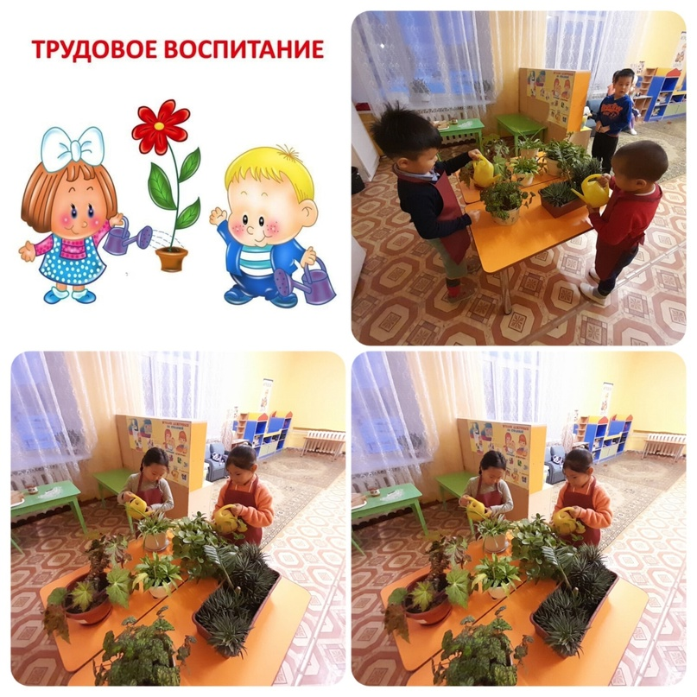
Трудовое воспитание- это подготовка ребенка к жизни, к участию в общественно полезном труде. Дошкольный возраст является началом трудового воспитания ребенка. Именно в этом жизненном периоде он впервые начинает испытывать потребность в самостоятельной деятельности.
Дети подготовительной к школе группы "Смешарики" активно выполняют поручения, с удовольствием доводят начатое до конца. Регулярно выполняют такие виды труда,как труд в уголке природы (ухаживают за растениями, дежурят в уголке природы, поливают цветы, ручной труд (изготавливают поделки из природного материала),хозяйственно-бытовой труд (самостоятельно наводят порядок в группе.

Slide 23
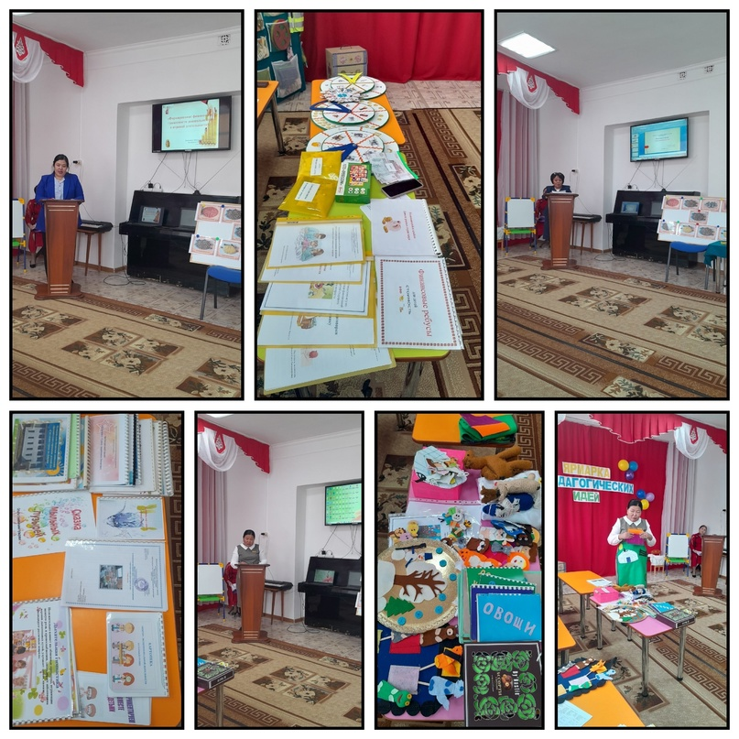
23 ноября 2023 года в соответствии с планом управления образования, был проведён муниципальный конкурс "Ярмарка педагогических идей". В ярмарке принимали участие все педагоги ДОО г. Ак-Довурак, конкурс проводился на базе МАДОУ детского сада "Теремок". Всего приняли участие 8 детских садов, 17 педагогов, которые показали и рассказали о своих новинках и практической значимости проектов, мастер-классов, где были показаны использование современных образовательных методов, технологий при реализации проекта и их обоснованность для решения поставленных задач.

Slide 24
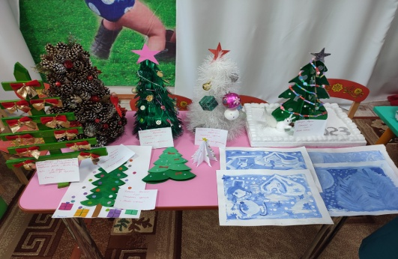
Выставка творческих работ (поделок) детей «Живи елочка».

Slide 25
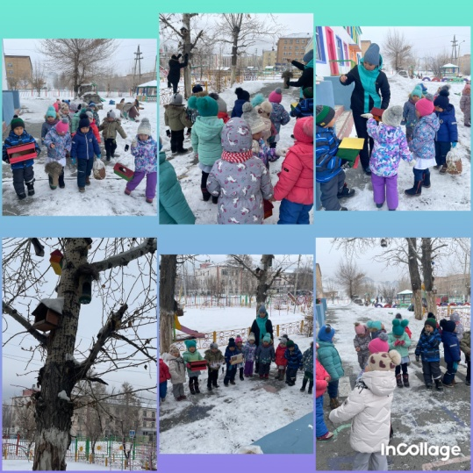
Акция «Птичку жалко»

Slide 26
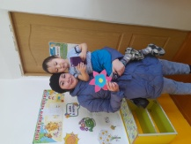
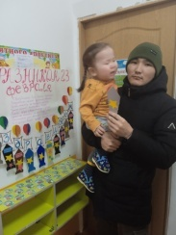
Работа с родителями
В рамках взаимодействия с родителями по актуальным темам программы воспитания были проведены беседы, консультации, разработаны памятки, буклеты «Семейные традиции», «Духовно-нравственное воспитание дошкольников».

Slide 27
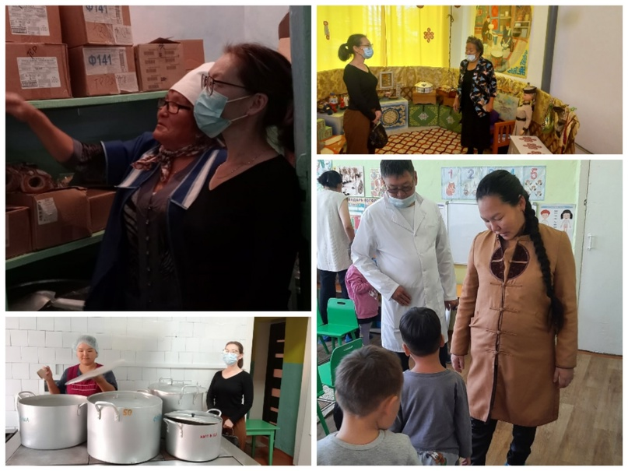
День открытых дверей является одной из форм работы с родителями, которая предоставляет им возможность познакомиться с дошкольным образовательным учреждением, его традициями, правилами, задачами воспитательно-образовательного процесса.
Цель проведения данного мероприятия – установление доверительных отношений между родителями и педагогами, определение задач совместного воспитания детей и их реализация.

Slide 28
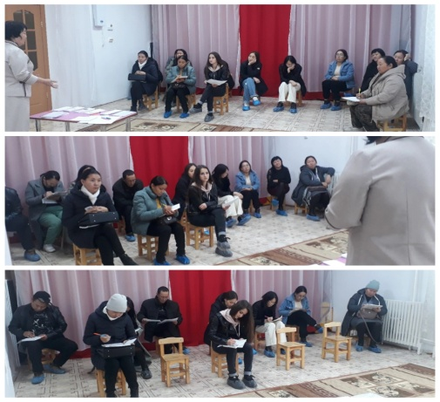
Родительское собрание

Slide 29
Связь с социумом
Библиотека
ДК
СОШ №1,2,3,4.
ДО, ДОУ
Музыкальная
школа
ДК,ДТТ,ЦО
МЧ, ГИБДД

Slide 30
Рабочая программа воспитания позволила нам скоординировать свои усилия, направленные на процесс воспитания детей нашего детского сада. Работу проводили в непосредственно образовательной деятельности, в режимных моментах, в индивидуальной работе с детьми, для этого использовались разнообразные методы и приемы: игра, показ действия наглядно-образный, словесный, использование технических средств. Полученные знания дети закрепляли в повседневной жизни.
В результате работы по данной программе у детей наблюдается положительная динамика в освоении основных направлений воспитания детей. Наблюдается достижение детьми личностных результатов: ребенок обладает установкой положительного отношения к миру, к разным видам труда, другим людям и самому себе, обладает чувством собственного достоинства; активно взаимодействует с взрослыми и сверстниками, участвует в совместных играх. Ребенок способен договариваться, учитывать интересы и чувства других. Может следовать социальным нормам поведения и правилам в разных видах деятельности, обладают начальными знаниями о себе, о природном и социальном мире, в котором он живет; обладает элементарными представлениями из области живой природы, и т. п.

Slide 31
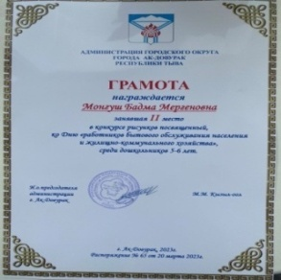
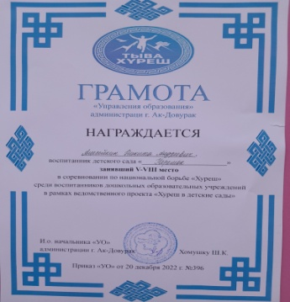
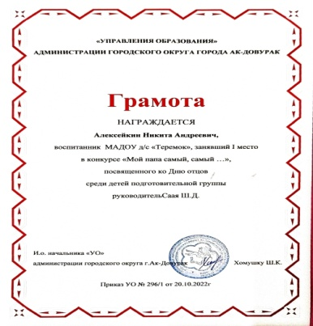
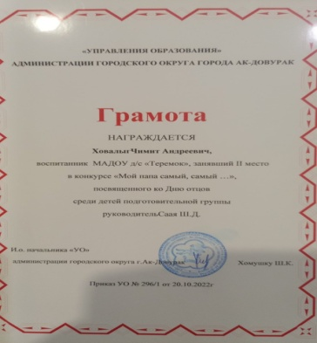


Slide 32
Спасибо за внимание

